Slide 1
Toonify Cartoon Photo Effect Application
ESTEVAM GALVÃO ALBUQUERQUE – ENGENHARIA DE COMPUTAÇÃO, UNIVERSIDADE DE BRASÍLIA
MARCOS PAULO M. B. DINIZ – ENGENHARIA DE COMPUTAÇÃO, UNIVERSIDADE DE BRASÍLIA
Notes:
Nosso projeto foi sobre o tema “Toonify – Cartoon Photo Effect Application”. Meu nome é Estevam, ele é o Marcos
Esse tema é interessante pois com o aumento dos smartphones, todos tem acesso a uma câmera e com isso fotos são bem mais frequentes, assim como a curiosidade de edita-las

Slide 2
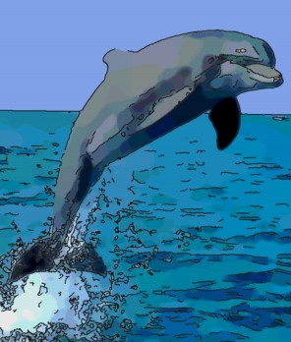
Objetivo
Efeito visual satisfatório
Uma aprovação geral com uma nota acima de 7
Velocidade
Cartoonizar uma imagem HD em até 5 segundos
Notes:
Criar um filtro cartoon
Visamos um efeito visual agradável
Nós preocupamos com a velocidade em que isso é feito
Primeiro de tudo, nosso objetivo foi o de criar um filtro capaz de aplicar um efeito de Cartoonização sobre imagens, como a dessa foto retirada do próprio paper. Visando, claro, o efeito visual sobre a imagem e a velocidade com que isso é feito.

Slide 3
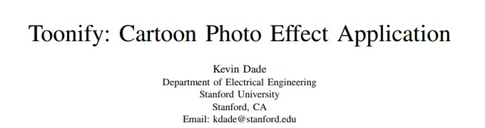
Principal Referência
Paper - Kevin Dade, Stanford University
“The process to produce the cartoon effect is divided into two branches- one for detecting and boldening the edges, and one for smoothing and quantizing the colors in the image. At the end, the resulting images are combined to achieve the effect.”
Notes:
Paper foi nossa principal referência
Nossa principal referência foi o paper do Kevin Dade da Universidade de Stanford, o qual nos deu uma boa ideia da direção que devíamos tomar. Sobre o algoritmo o que ele basicamente diz é: “O processo para produzir um efeito cartoon é divido em 2 ramos, um para detectar e acentuar as bordas e o outro para suavizar e quantizar as cores na imagem. No final, combinamos as imagens resultantes para alcançar esse efeito.”

Slide 4
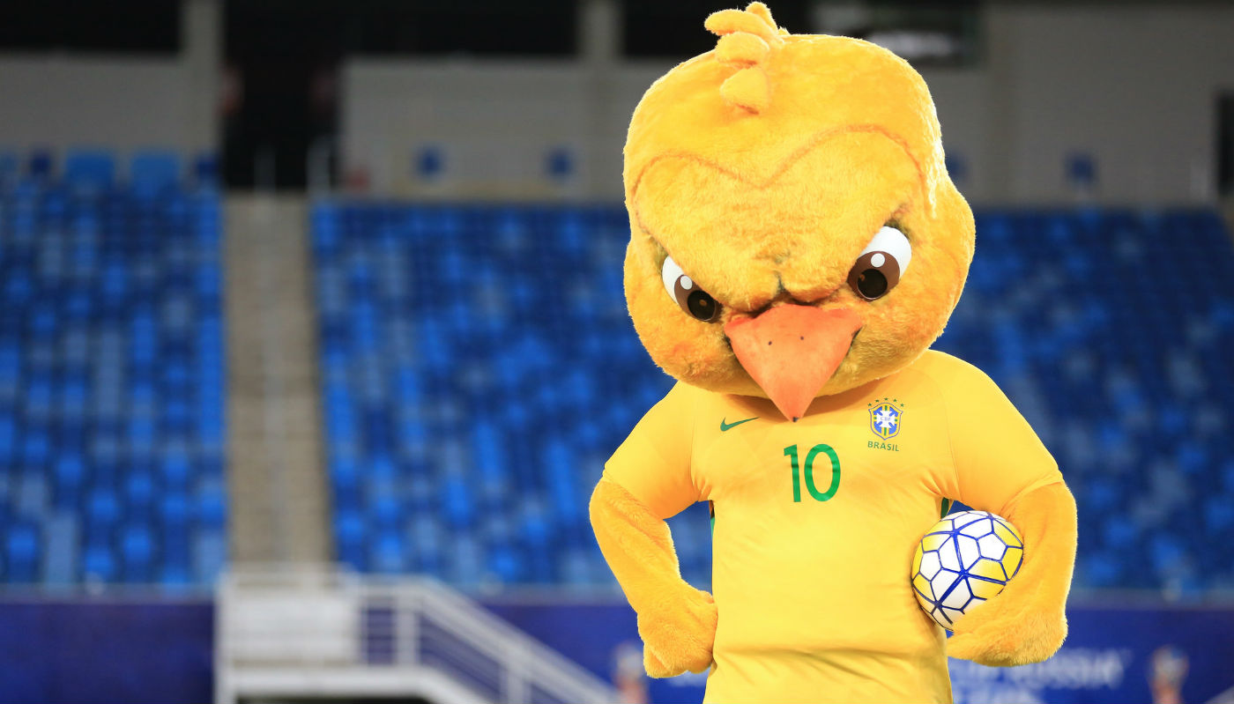
Principais funções
cv2.medianBlur
cv2.Canny
cv2.bilateralFilter
cv2.kmeans
Notes:
Dito isso, as principais funções que utilizamos para cumprir essa tarefa foram essas:

Slide 5

Principais Funções
cv2.medianBlur
Redução de ruídos
Suavização da imagem
Notes:
Aplica um filtro de mediana
Ruídos atrapalham a detecção de bordas
Consequência de suavização da imagem
A medianBlur apenas aplica um filtro de mediana na imagem. Fazemos isso buscando reduzir ruídos que podem haver na imagem, o quais, prejudicariam a detecção de bordas que acontece em seguida e outro efeito é que a imagem acaba sendo suavizada.

Slide 6
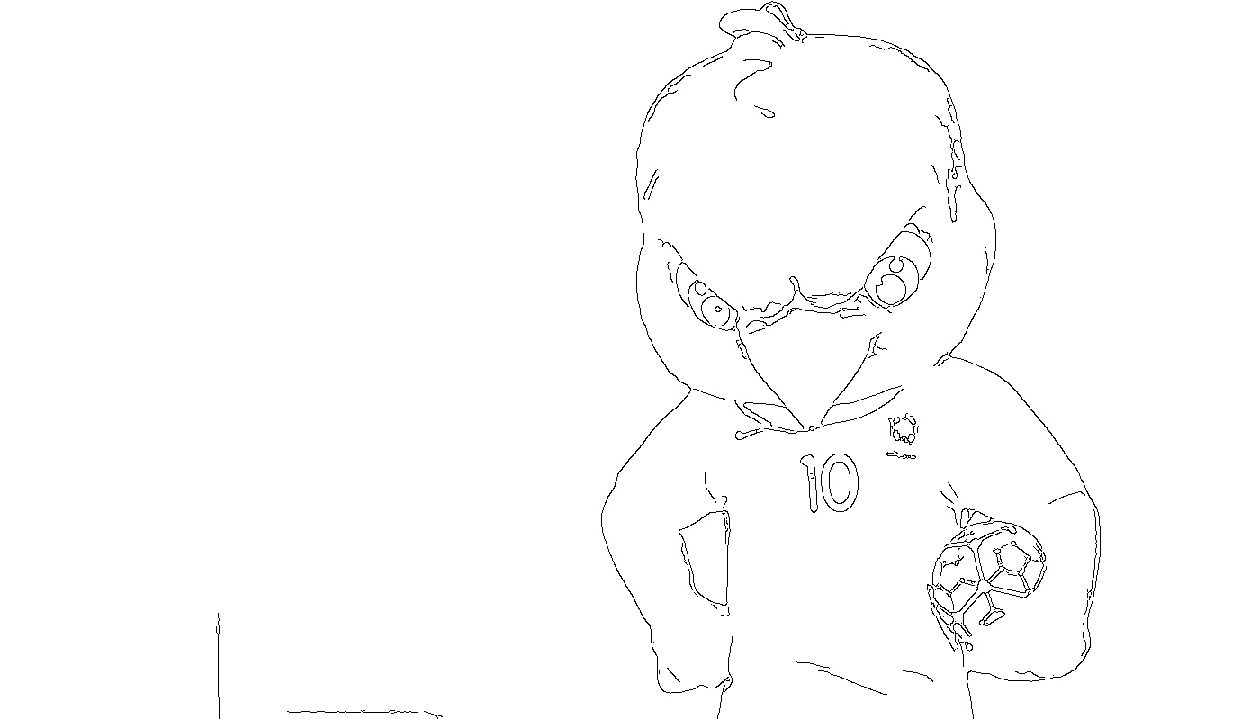
Principais Funções
cv2.Canny
Detecção de bordas
Notes:
Lida bem com falsas bordas
Retorna bordas finas
Em seguida aplicamos, encima da imagem resultado do filtro da mediana, o algoritmo de Canny para detecção de bordas, visto que ele lida muito bem com falsas-bordas e nos retorna as bordas finas que desejamos pro resultado final.

Slide 7

Principais Funções
cv2.bilateralFilter
Eliminação de detalhes
Notes:
- Detalhes restantes
Após extrairmos as bordas, pegamos a mesma imagem resultante do filtro da mediana e passamos um filtro bilateral visando remover detalhes que restaram na imagem. Nessa imagem pode não estar muito claro o efeito desse filtro, mas **passa slide**

Slide 8
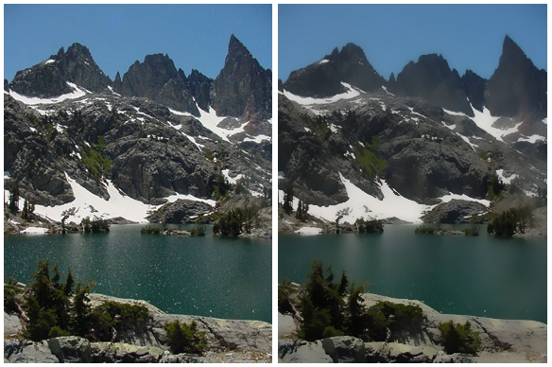
cv2.bilateralFilter
https://upload.wikimedia.org/wikipedia/commons/b/b0/Bilateral_Filter.jpg
Notes:
Brilho das ondas
Detalhes nas montanhas
Aqui podemos ver claramente os efeitos dele. Notem o brilho das “ondas” na água. Eles somem, fazendo parecer que o lago não tem movimento nenhum na água. As montanhas lá atrás também mudam.

Slide 9
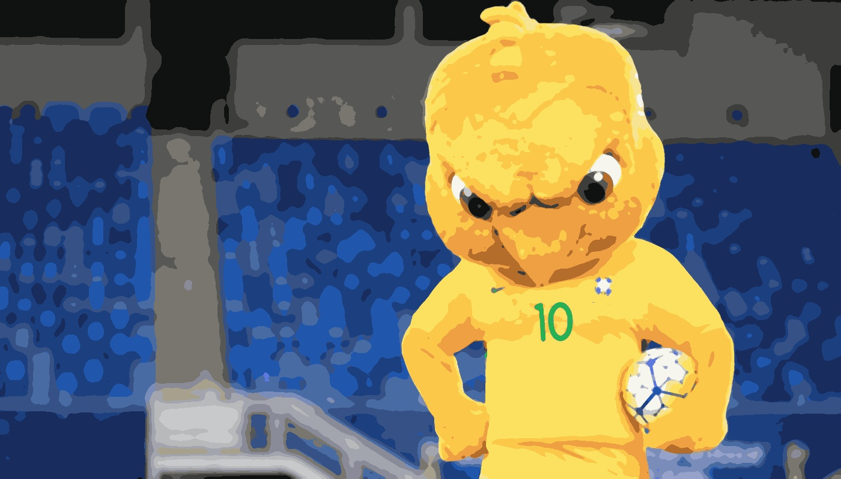
Principais Funções
cv2.kmeans
Quantização das cores
Notes:
- Quantiza cores
Por último, porém não menos importante, temos a função k-means que é a responsável pela quantização das cores na imagem e a maneira com que ela faz isso é bem interessante.
One shape dimension can be -1. In this case, the value is inferred from the length of the array and remaining dimensions.

Slide 10
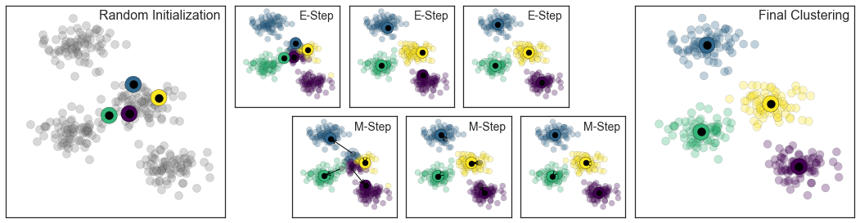
cv2.kmeans
Advinhar K “centroids” aleatórios
Repetir:
E-Step: classificar cada ponto com base no seu “centroid” mais próximo
M-Step: Recalcular os “centroids” com base nos pontos já classificados
Notes:
- Começa com K centros aleatórios
- Itera sobre centros de massa calculados em M-step e classifica seus arredores em E-step
Basicamente ele fica iterando sobre centros de massa e classificando seus arredores.
Nesse esquema é bem tranquilho de vizualizar.
Ele começa escolhendo aleatóriamente K pontos do conjunto de pontos disponíveis para serem nossos primeiros “centroids”.
Em seguida ele entra na iteração, onde faz o que chamam de E-step ou Extraction Step e classifica os arredores do “centroid”
Então realiza o M-Step ou Maximization Step, onde ele recalcula os centroids
- Envio suas coordenadas RGB
One shape dimension can be -1. In this case, the value is inferred from the length of the array and remaining dimensions.

Slide 11
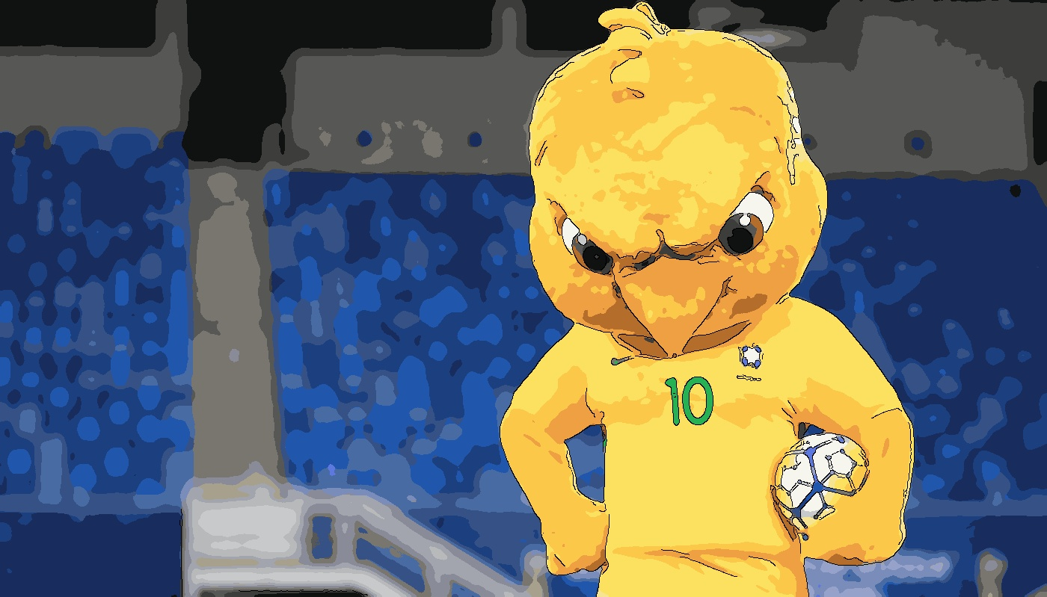
Comparação do exemplo

Slide 12
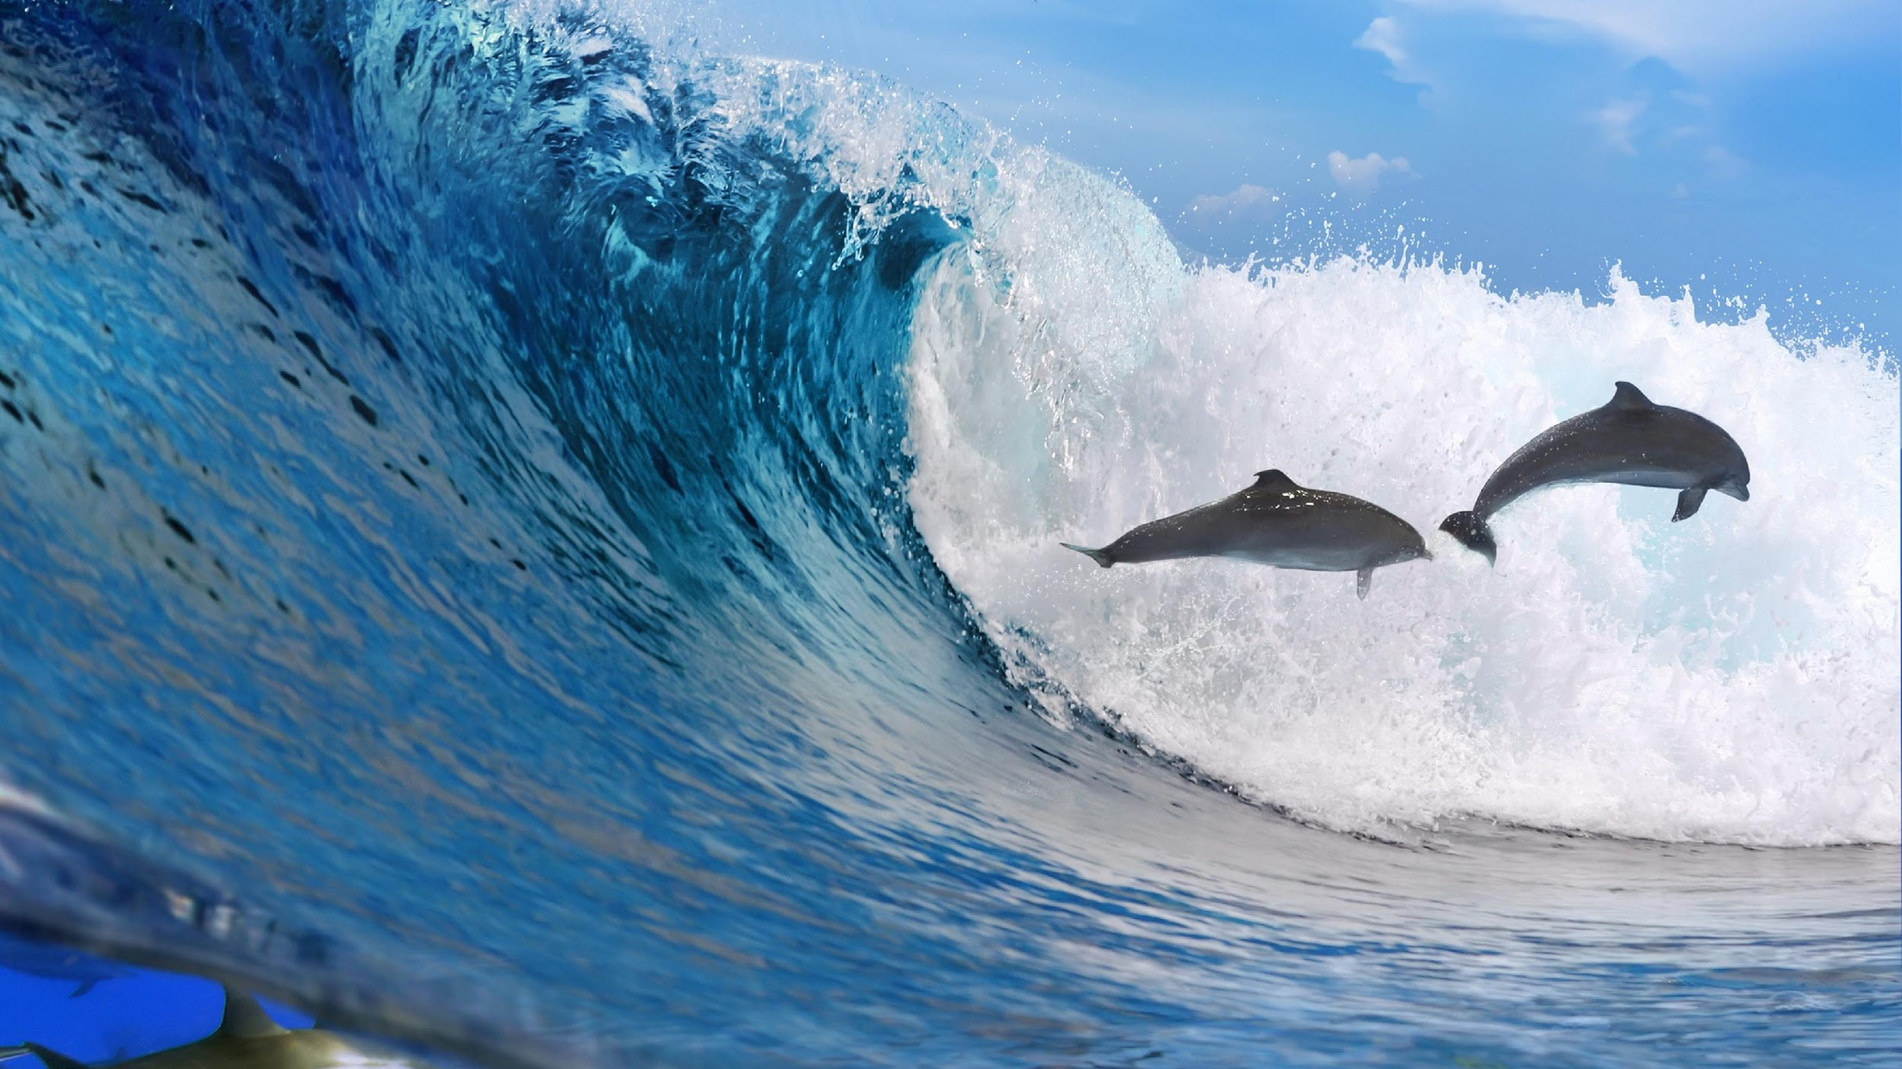
Imagens de alta resolução
Problema:
O aspecto visual do algoritmo em imagens de alta resolução é prejudicado
Solução proposta:
Diminuir o tamanho da imagem afim de reduzir sua resolução e então aplicar o algoritmo

Slide 13
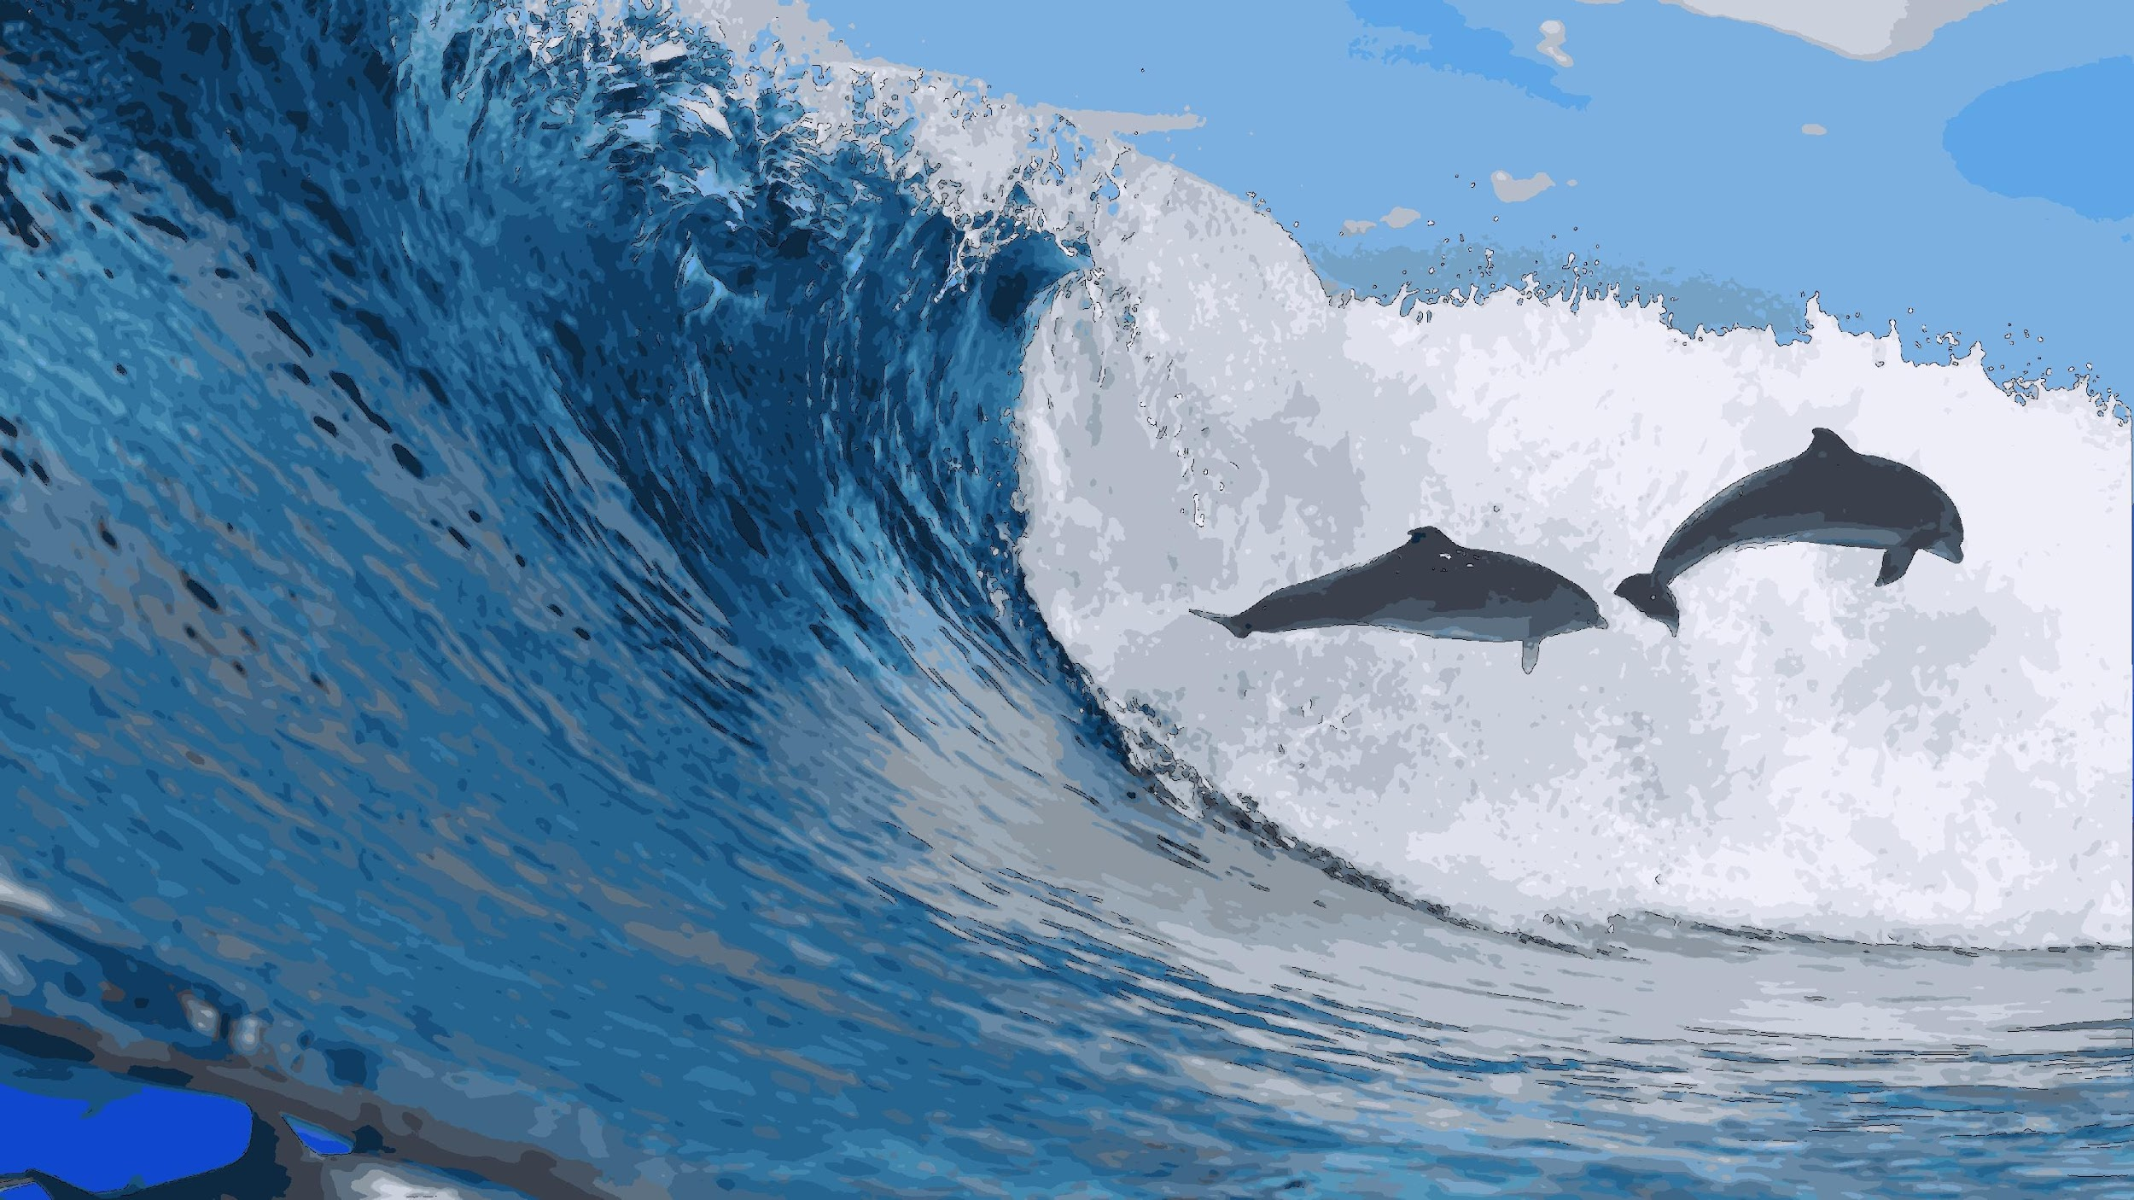
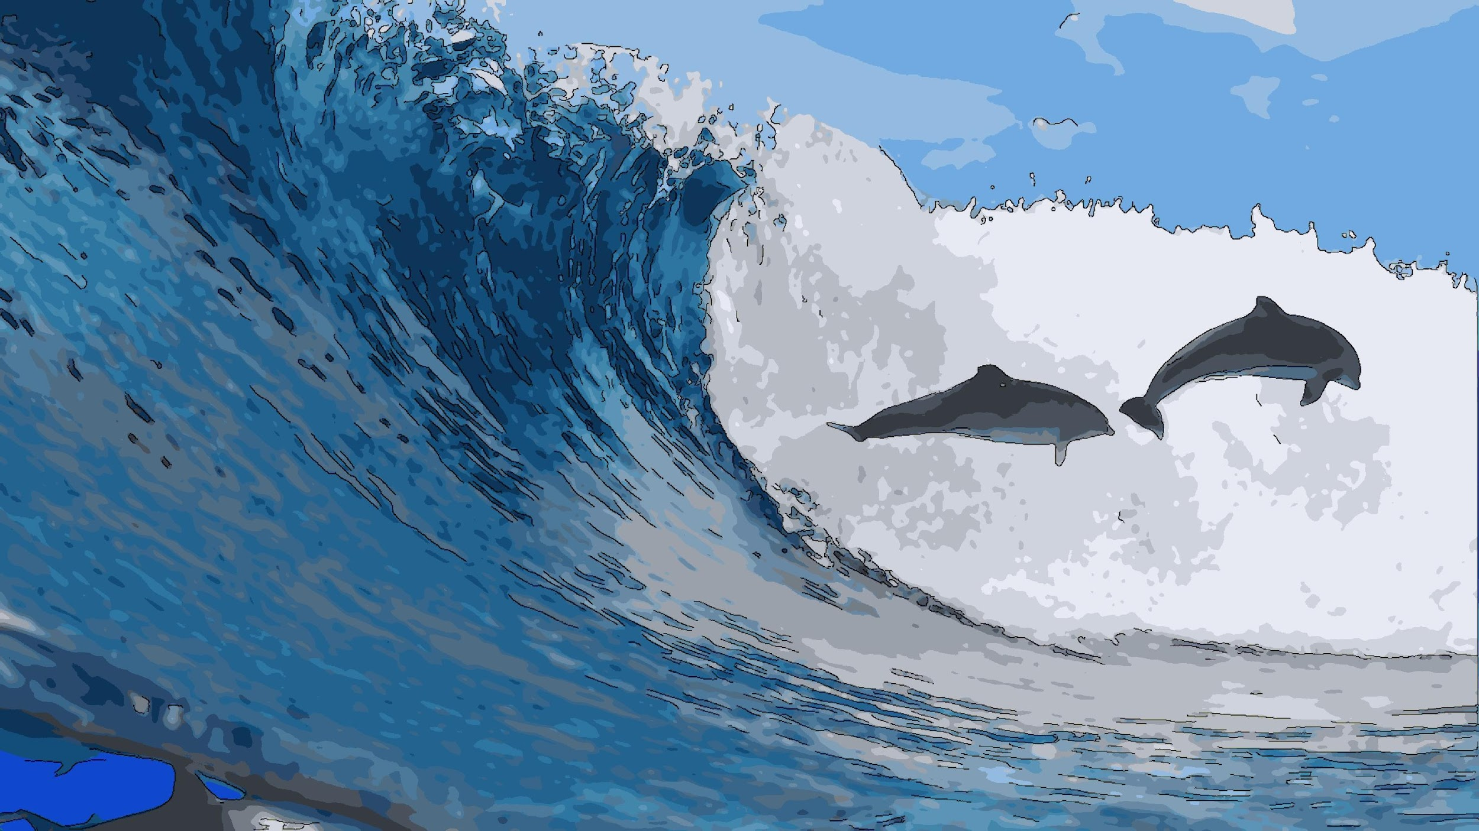
Imagens de alta resolução
Notes:
4k sofre uma cartoonização interna
Notar como ondas, no aspecto geral, não receberam o efeito
Redimensiono a imagem usando a interpolação cubica – preserva mais as bordas que os outros métodos da lib do opencv
Faço uma interpolação cúbica. Area&nearest algorithms criam bordas mais irregulares, bordas que mais pareciam com "blocos" enquanto o linear suaviza as bordas. E o cubic e Lanczos preservam as bordas, escolhemos o cubic pois entre ele e o Lanczos, o Lanczos se mostra mais lento em todos os testes e não tem tanta diferença em relação ao cubic. O cubic é coisa de 6 vezes mais rápido

Slide 14
Resultados
Média
Pior
Melhor
7,19
Resultado acima do imaginado
Método de avaliação
4,60
Objetos diferentes com tonalidades de cores parecidas
Formas não bem definidas
Muitos detalhes
9,43
Cores vivas
Colorida

Slide 15
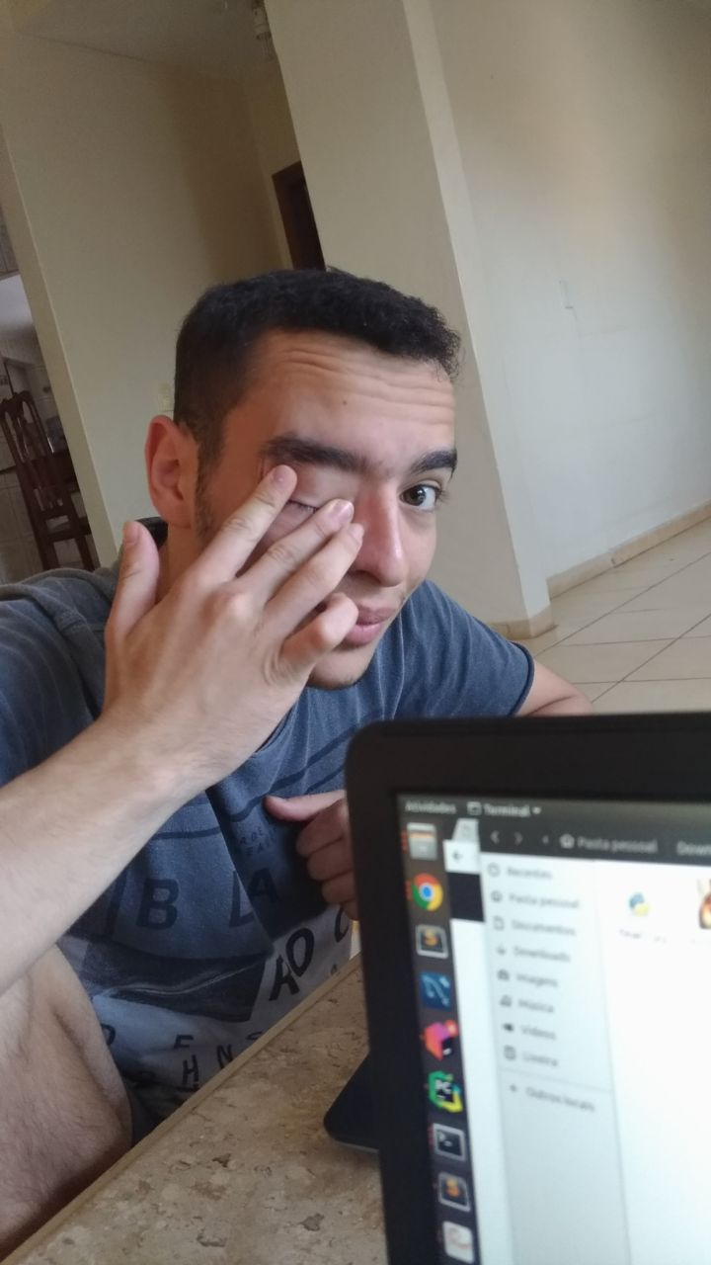
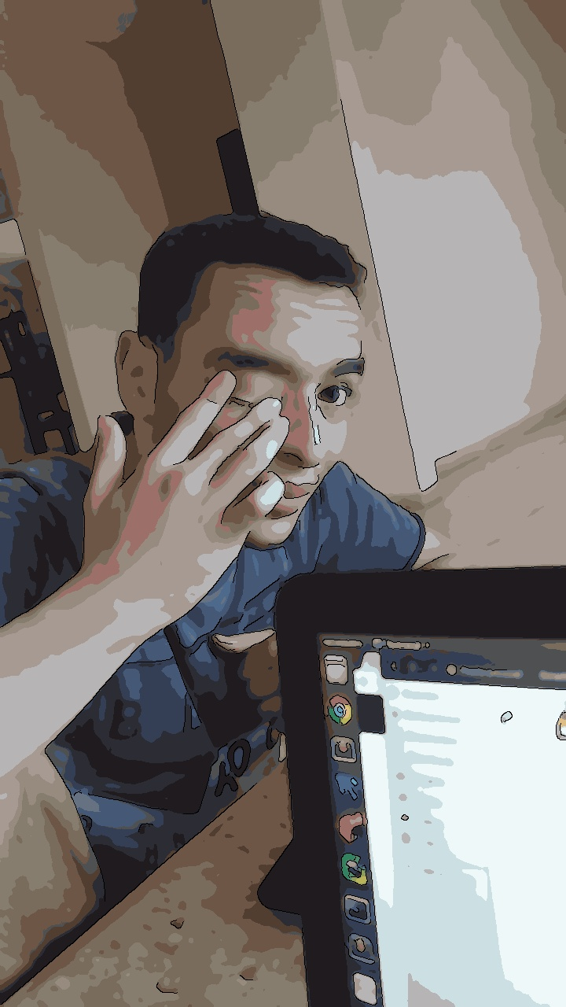
Resultados
Piores resultados

Slide 16
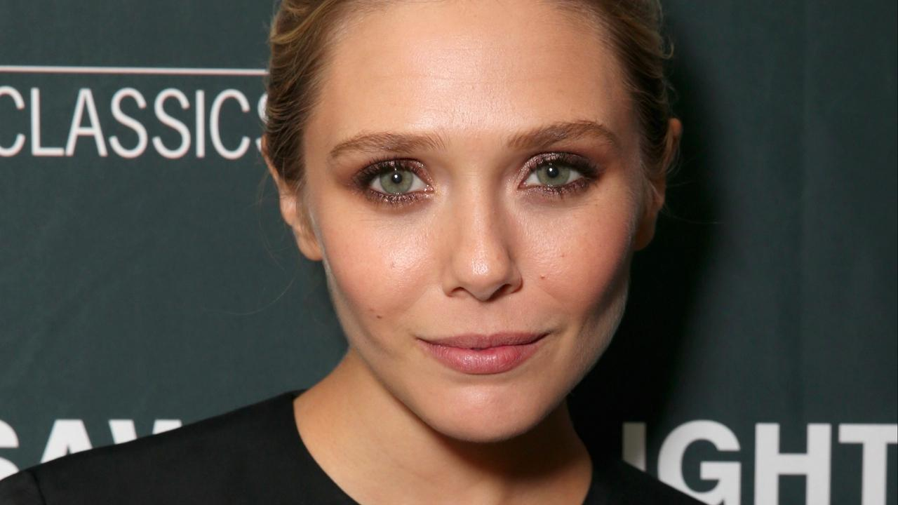
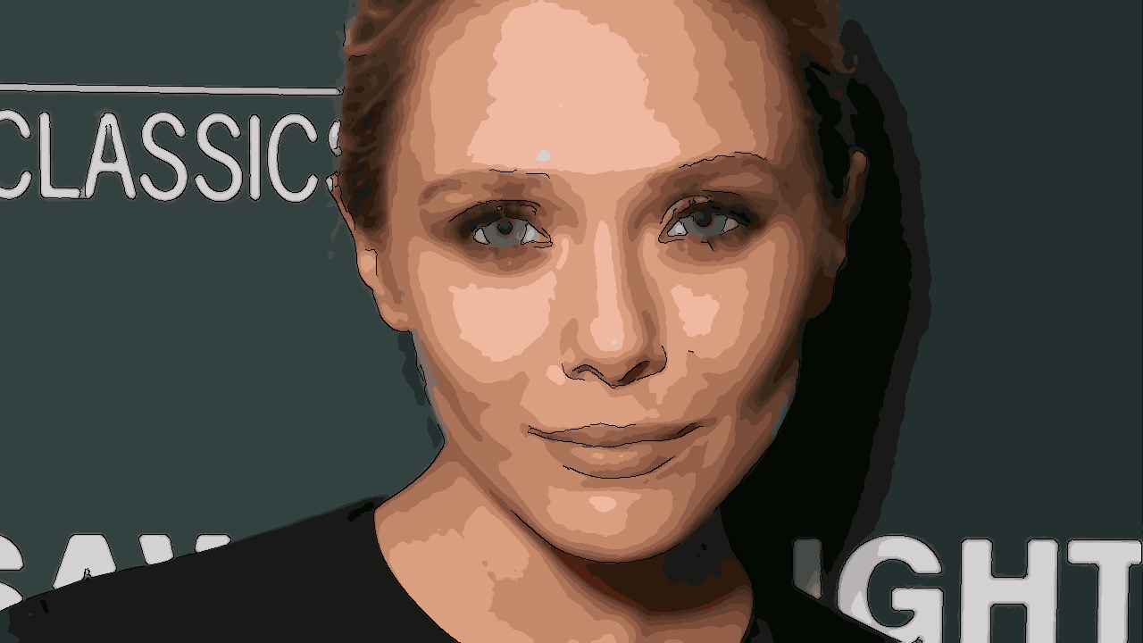
Resultados
Piores resultados

Slide 17
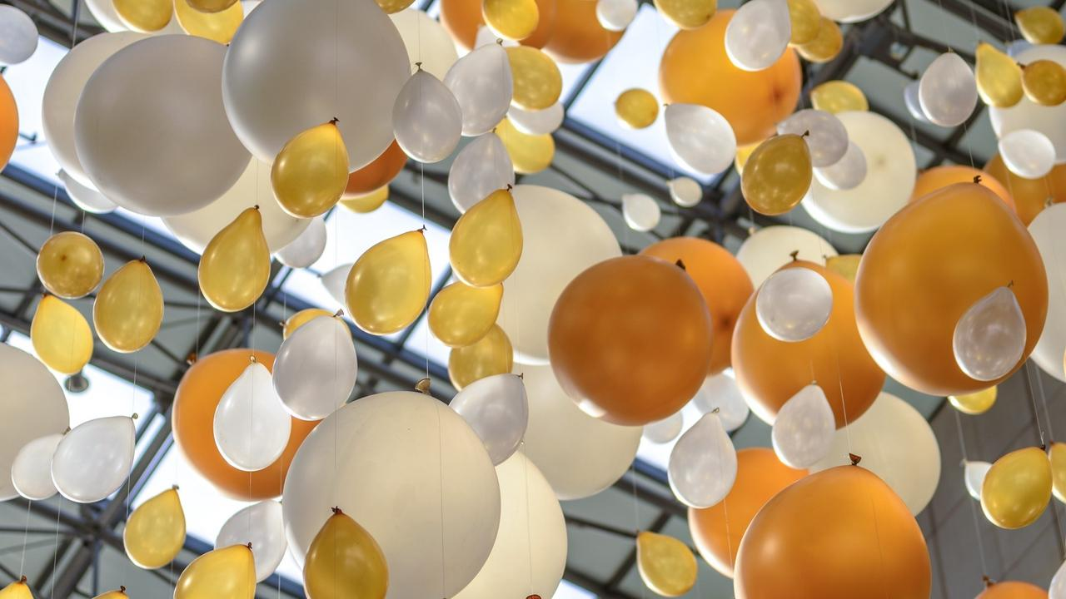
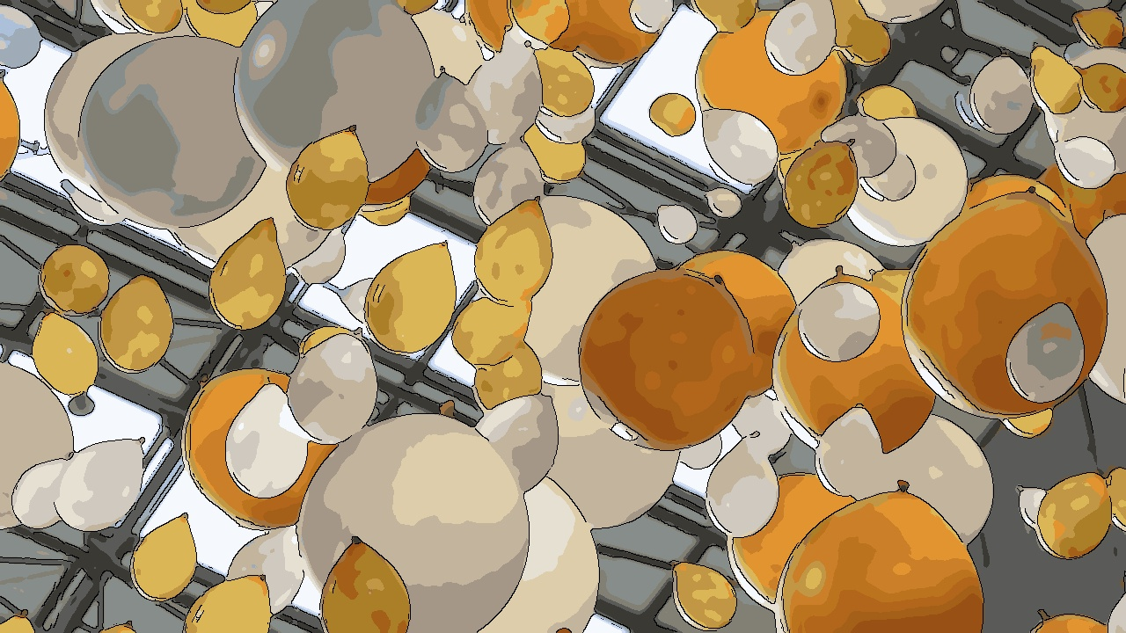
Resultados
Melhores resultados

Slide 18
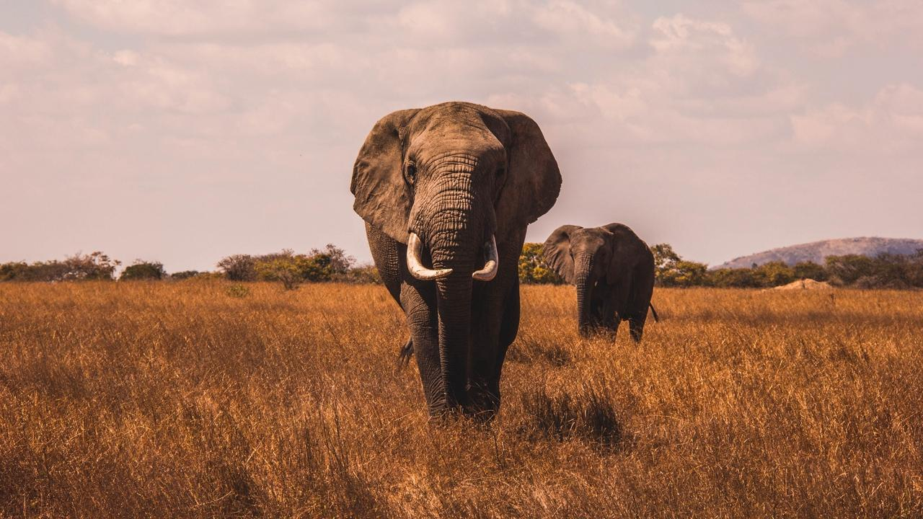
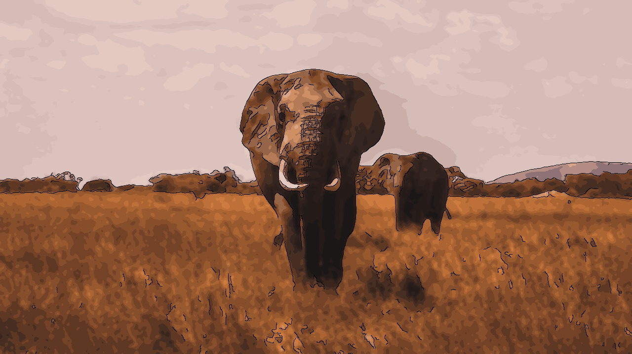
Resultados
Melhores resultados

Slide 19
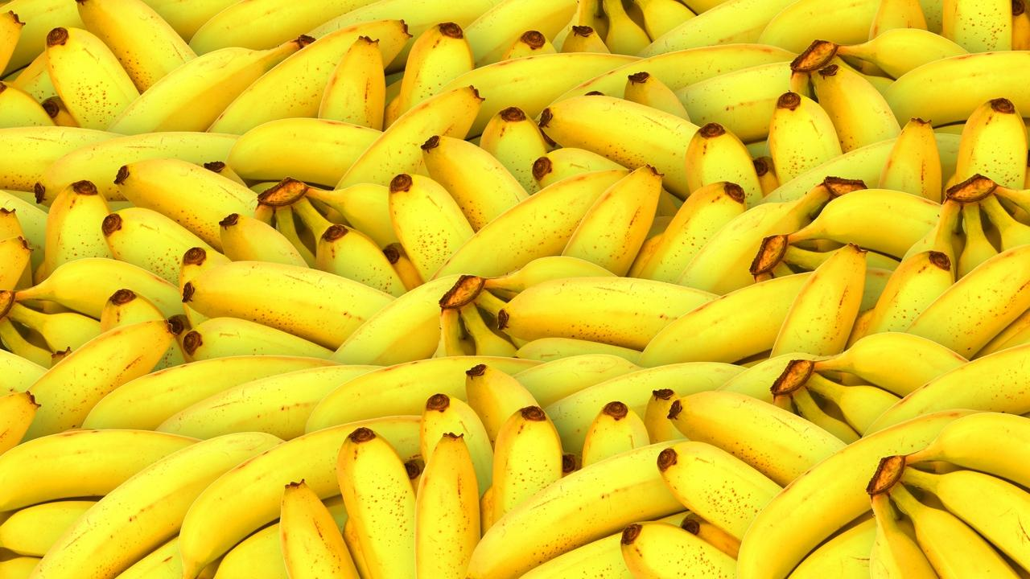
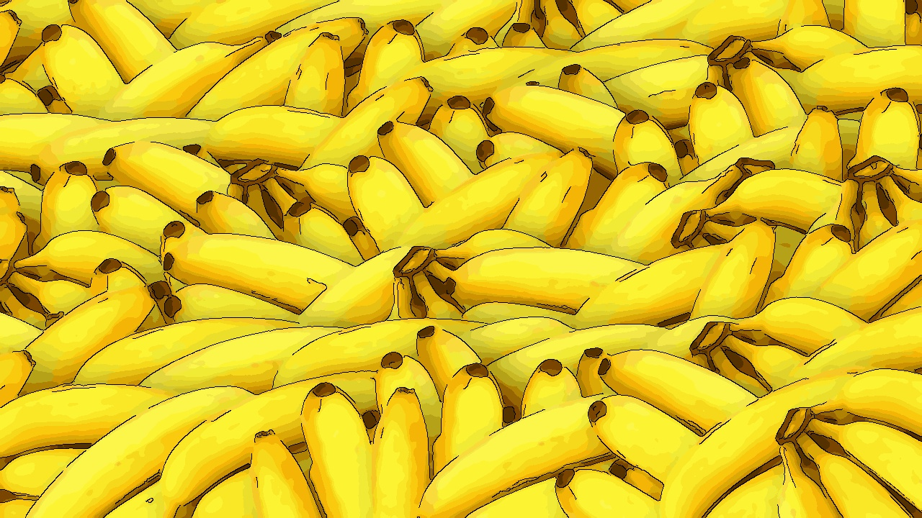
Resultados
Melhores resultados

Slide 20
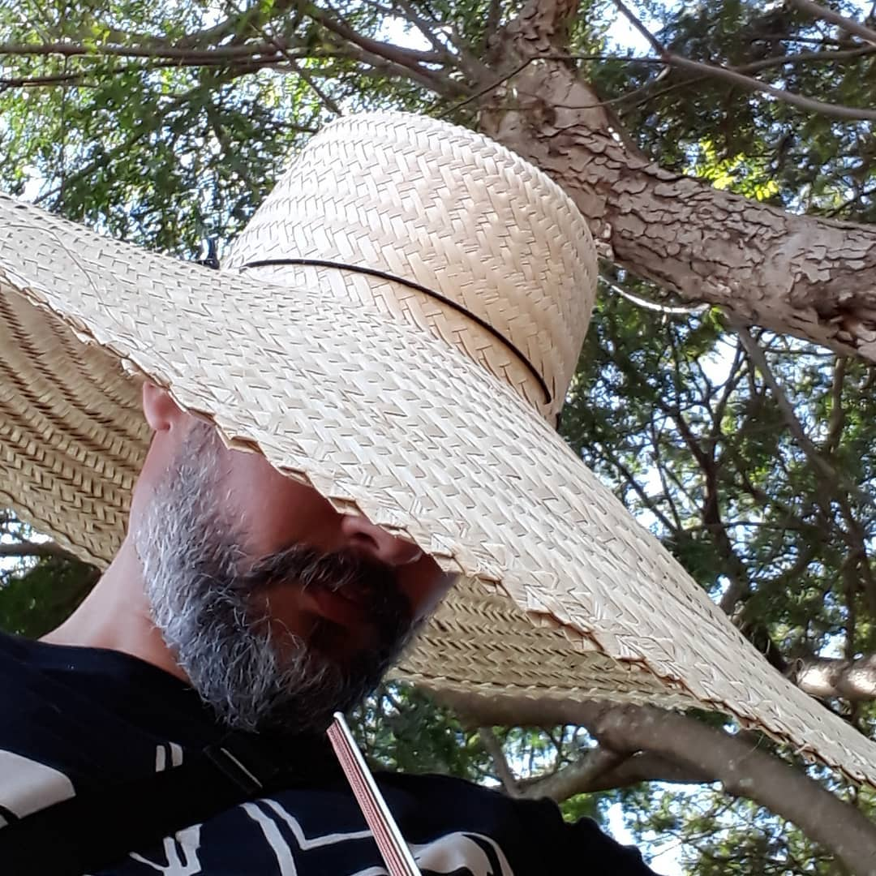
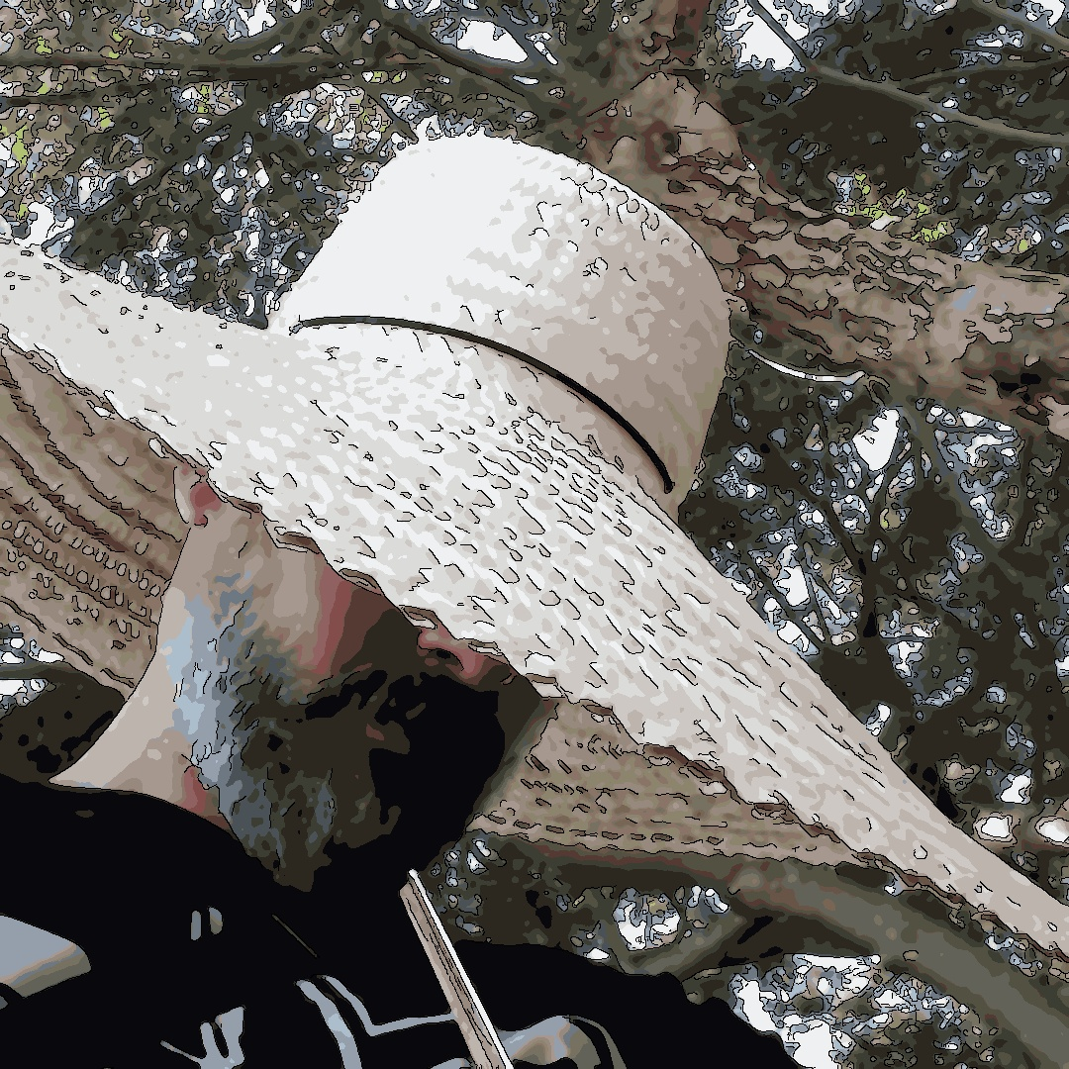
Resultados
Bônus

Slide 21
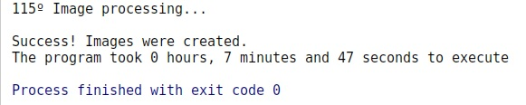
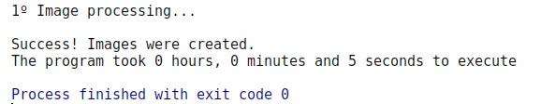
Conclusão
O algoritmo não satisfaz todo tipo de conteúdo – e.g. imagens de rostos – mas em geral tem uma boa resposta, principalmente em casos que há presença de cores mais vivas e pouca variação de formas – e.g. fotos de frutas e balões –.
Objetivos atingidos
Nota média: 7,19
Velocidade média: 4,06 segundos/imagem
Notes:
"exempli gratia"

Slide 22
Referências
Kevin Dade – Toonify
Bilateral Filtering for Gray and Color Images
In Depth: k-means Clustering
Docs OpenCV
Banco de Imagens

